Slide 1
Innovasjon i kommunesektoren; mulige strategier
Vestregionen 21. juni 2013
Trude Andresen
Områdedirektør
KS forskning, innovasjon og digitalisering

Slide 2
Flokene vi ikke klarer å løse opp i
Notes:
Vi skal ikke innovere på alt!!
Derfor trenger vi innovasjon i offentlig sektor!
Floker på tvers
Lar seg ikke løse ved å jobbe sektorvis, på samme måte, med forbedring
Wicked problems, komplekse problemer, karakterisert av konkurrerende eller motstridende mulige løsninger.

Slide 3
Floker
Kommunene møter i økende grad komplekse problemer som ikke hører hjemme bare ett sted i organisasjonen, og som ikke kan løses ved standardløsninger og flere ressurser. Vi kaller disse komplekse problemene for floker. Eksempler på floker:
Et ønske om at folk skal kunne bo hjemme – lengst mulig
Mangel på arbeidskraft i pleie og omsorgssektoren
For lite aktivitet for eldre på institusjon
Frafall i skolen
Høye forventninger til kommunale tjenester og anstrengt økonomi
For svake resultater i skolen i fht ressursbruk
Innovasjon må gripes an på tvers av sektorer, profesjoner og fag

Slide 4
En brennende plattform
«Krise er det ultimate utgangspunktet for å starte med innovasjon. Hvis dere ikke har en krise så skaff dere en», Harald Danielsen, rådmann i Arendal
«Den økonomiske krisen har vært av enormt stor betydning for farten på nyskaping og innovasjon i danske kommuner», professor Eva Sørensen, Universitetet i Roskilde
«Norsk offentlig sektor kjør på førsta klass», Gøran Persson
Notes:
«Krise er det ultimate utgangspunktet for å starte med innovasjon. Hvis dere ikke har en krise så skaff dere en», Harald Danielsen, rådmann i Arendal
«Den økonomiske krisen har vært av enormt stor betydning for farten på nyskaping og innovasjon i danske kommuner», Professor Eva Sørensen
«Norsk offentlig sektor kjør på førsta klass», Gøran Persson

Slide 5
Hva er flokene i Vestregionen? Brenner det under føttene deres?

Slide 6
Hva er innovasjon egentlig?
Nytt
Nyttig
Nyttiggjort

Slide 7
Hva er forskjell på innovasjon og utvikling?
Utvikling = målet/løsningen er ofte kjent, milepælene satt. «Gjøre det man gjør, bedre».
Innovasjon = sirkulær prosess, behovet beskrevet, målet/løsningen ukjent, test og juster underveis. «Gjøre noe nytt»
…og av og til blir det innovasjon av utviklingsarbeid og av og til utvikling av innovasjonsarbeid….

Slide 8
Her ligger innovasjonen
Her har de fleste oppmerksomheten!
God praksis
Beste praksis
Neste praksis
Tilsynsberedskap (defensivt)
Målstyrt kvalitetsutvikling
Etterspørsel etter nye løsninger
(offensivt)
Inspirasjon fra ”Prinsipper for offentlig innovasjon. Fra best practice til next practice”, Jensen, Jensen, Digmann og Bendix, 2008.
Notes:
Det er ingen nødvendig sammenheng mellom forskning og innovasjon. Det blir ikke innovasjon av forskning. Men forskning kan bidra til innovasjon, gjennom å være relevant for de behovene som finnes i samfunnet.

Slide 9
KS’ visjon En selvstendig og nyskapende kommunesektor
Notes:
Disse to begrepene henger sammen! Det blir ikke innovasjon uten selvstendighet – og det blir ikke selvstendighet uten innovasjon.
Kommunene må være stifinnere for at framtidas velferdsutfordringer skal løses – da må staten gi kommunene frihet til å være det, frihet fra lovverk som hindrer innovasjon, frihet fra tilsyn som baserer seg på retningslinjer og veiledere produsert i et direktorat med velvillige fagfolk – som ofte kan lite om det kommunale selvstyret.
Kommunene nyter stor tillit blant innbyggerne og de mener det lokale selvstyret er viktig. Har kommunene tilsvarende tillit fra staten?
Innovasjon er like aktuelt for offentlig sektor som for næringslivet
Det er effektivt med lokal frihet
Lokal frihet gir rom for innovasjon
Sterke statlige føringer lammer
Lokal frihet – også innenfor kommunen og i hver virksomhet

Slide 10
Det som etterspørres tar oppmerksomheten – hva fanger vi opp i styringssystemene?
Internkontroll
kvalitetsstyring, avviksrapportering
Innovasjon
Utvikling

Slide 11
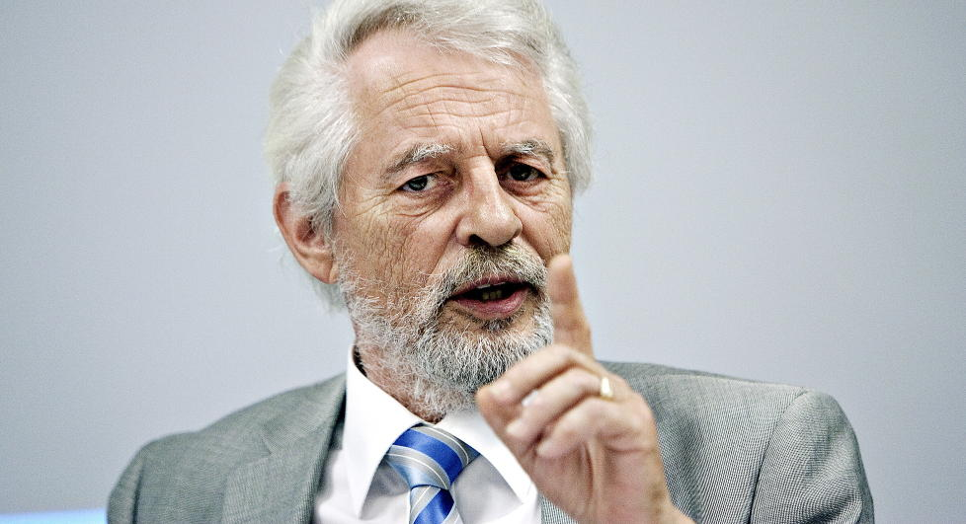
System teller – kultur og ledelse avgjør
Helten er han som finner feilen?
For å skape innovasjonskultur avgjør ledelse - både på politisk og administrativt nivå.
Vi trenger ledere som har mot til å slippe organisasjonen fri til å finne nye løsninger og som etterspør nyskaping – som har mot til å feile
Ledere som setter i system og som lager rom for nyskaping og innovasjon, på nasjonalt, regionalt og lokalt nivå av forvaltningen.

Slide 12
Risiko
Notes:
Hvem er villige til å ta risiko i off sektor? Hvem har noe å tjene på det?
Politikere skal gjenvelges – men utg pkt er at politikere ønsker det beste, ønsker å løse flokene. Derfor må de involveres og ha en rolle når de nye løsningene skal finnes. Finne en modell for hvordan de kan involveres.
Forankring i toppen – både blant adm og pol, jo bedre forankring jo mer eierskap har de til innovasjonen og dermed også til risikoelementet
Byråkrater blir tatt av tilsyn
Media overvåker…
Tørre å gjøre feil
Ryggen fri-ledelse..?
Kan aldri unngå risiko i innovasjon, da er det ikke innovasjonsarbeid – men lære seg teknikker for å dempe risiko. Kunnskap om risikostyring

Slide 13
Er det mulig å ha to tanker i hodet på en gang – både drift/kontroll og utvikling/innovasjon/ukjente mål?

Slide 14
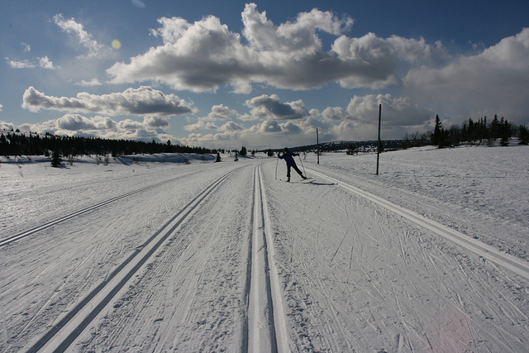
Innovasjon – hvordan kan en kommune gripe det an?
Gå i to spor samtidig
Lag system:
Finn deres floker (=kartlegg behov!)
Ut å test nye løsninger – fort!
Juster – fort!
Legg det inn i budsjettene og gjør det til en del av plan- og styringssystemet
Klargjør rollene: folkevalgte, ledere, medarbeidere, brukere
Inngå eksterne partnerskap, driv systematisk samskaping
Bygg kultur:
Etterspør innovasjon i alle deler av organisasjonen, også gjennom anskaffelser
Slipp kontrollen – det er greit at det skjer ting toppledelsen ikke vet om
Vis at det er ok å gjøre feil
Vis fram de gode eksemplene og heltene som gjør det mulig
Notes:
Modenhetsmodellen – å bygge innovasjonsevne (Gartner)
Å styre innovasjonsevnen krever streng vilje, finansiell støtte, gjennomføringsevne, langsiktighet og tålmodighet
5 trinn:
Utbredt: innovasjon er blitt en innarbeidet vane: slik gjør vi det her
Utøvende: innovasjon er blitt et fagområde: planlagt, finansiert og fulgt opp
Definert: alvoret siver inn. Ledelsen gir mandatet: strategi, målsetting og finansiering
Aktivt: begynnende bevegelse, ildsjeler
Reaktivt: innovasjon kan være bra, men er ikke mobilisert

Slide 15
Finn nye løsninger i partnerskap med omgivelsene - det er i mellomrommet de gode løsningene ofte ligger
Åpen innovasjon er nødvendig når
samfunnsproblemer skal løses. Bring
forskjelligheter sammen
Innbyggere, brukere, frivillig sektor, forskning
og næringsliv er naturlige samarbeidspartnere
for kommunen.
Anskaffelser bør brukes som et virkemiddel for å oppnå økt innovasjon i offentlig sektor.

Slide 16
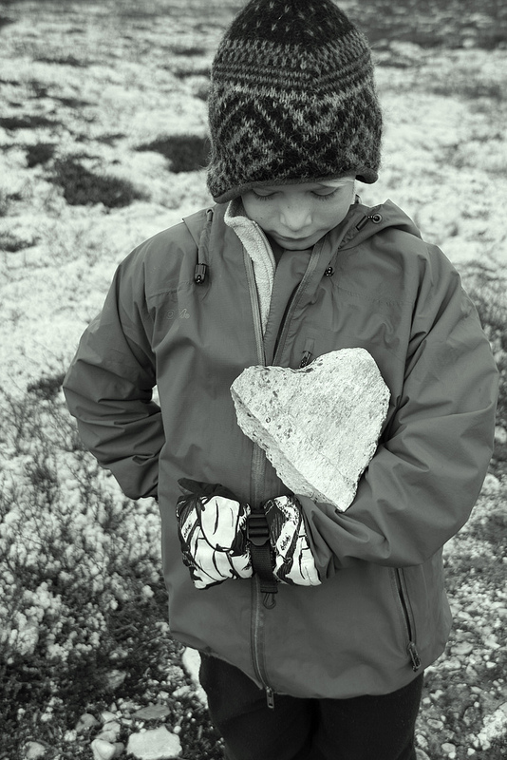
Hvordan gjøre det? Verktøy fra KS
KS FOU 2013. Innovasjonsverktøy
KS FOU 2013. Veikart for velferdsteknologi
KS FOU 2013. Innovasjon i system
KS FOU 2013. Hverdagsrehabilitering
Nasjonalt program for leverandørutvikling: innovasjon i anskaffelser.
Notes:
Vi har så langt jobbet mye nasjonalt, med å etablere innovasjon i kommunal sektor som et politikkområde. Mye skjer nasjonalt nå – Stortingsmelding om innovasjon i omsorg fra HOD, Strategi om innovasjon i kommunal sektor fra KRD, NHD med sin strategi for innovasjon i anskaffelser, NFR med sin policy for innovasjon i offentlig sektor og så videre.
KS ser nå behov for å vende blikket mer mot egne medlemmer. Vi har mye pågang fra kommuner som vil sette innovasjon på dagsorden, og som spør om «hva gjør vi nå - konkret». Vi har derfor i 2012 satt i gang flere arbeid for å beskrive metoder, lage verktøy og etablere arenaer der kommunene kan prøve ut og få råd om hvordan de skal gripe dette an.

Slide 17
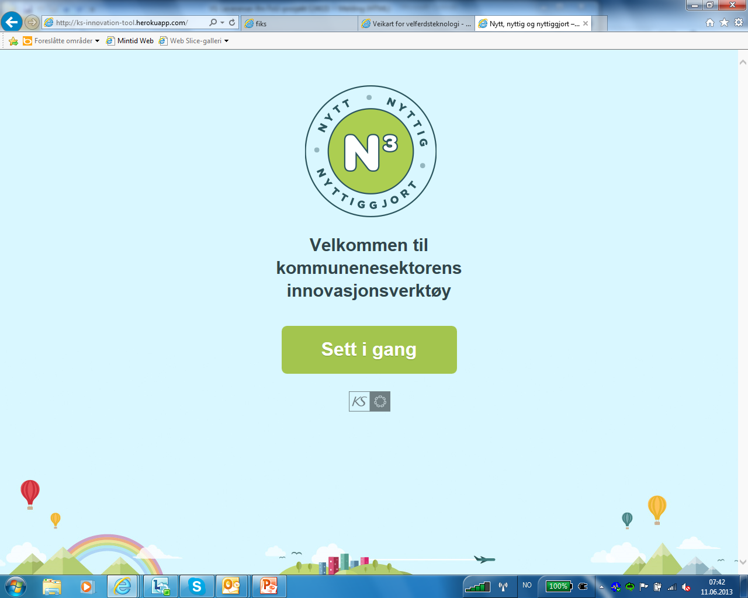
Nytt, nyttig og nyttiggjort – Kommunesektorens innovasjonsverktøy

Slide 18
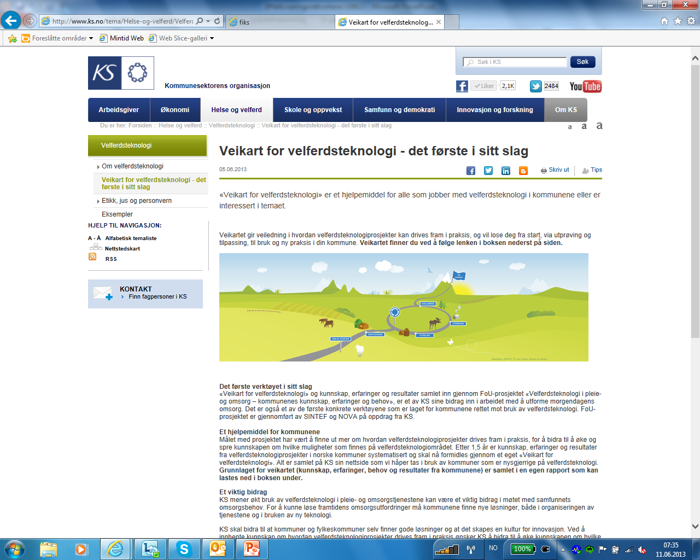

Slide 19
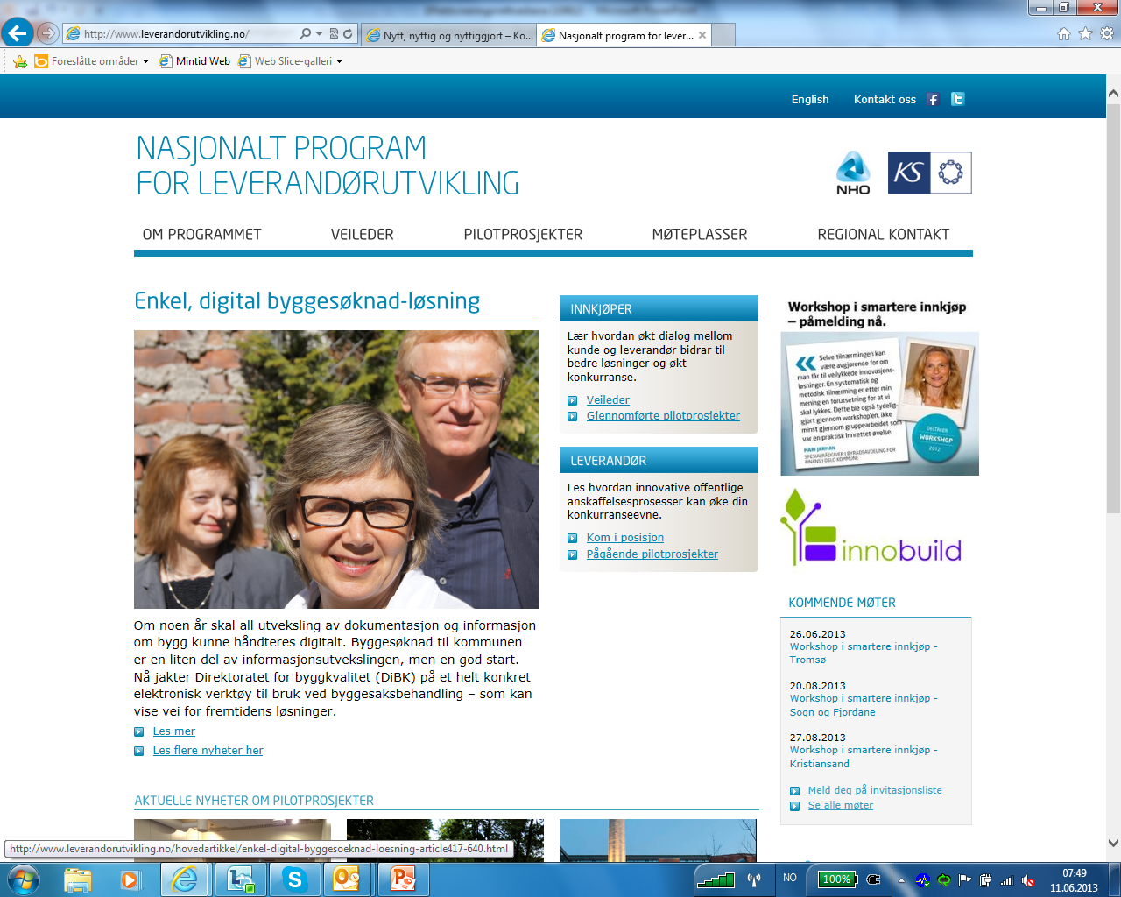

Slide 20
Treffer dette deres behov?

Slide 21
Innovasjon i offentlig sektor har blitt nasjonal politikk
Norges Forskningsråd: Policy for innovasjon i offentlig sektor. Høst 2012.
Nærings- og handelsdepartementet: Strategi om økt innovasjonseffekt av offentlig anskaffelser. Februar 2013
Kommunal- og regionaldep.
Strategi for innovasjon i kommune-
sektoren. April 2013.
Helse- og omsorgsdepartementet: Stortingsmelding Morgendagens omsorg. April 2013

Slide 22
KS mener
Det bør utvikles et «innovasjonssystem» for kommunal sektor: utdanning, forskning, risikoavlastning, rådgivning og lov- og regelverk, samt andre rammebetingelser.
Det er behov for innovasjonsvirkemidler som er skreddersydd for offentlig sektor, virkemidlene vi har i dag er laget for næringslivet
Det bør etableres en kommunal innovasjonspådriver som kan gi råd, tilby risikoavlastning og støtte i kommunale innovasjonsprosesser
Det er en bekymring at staten ser ut til å bygge opp statlige sektorvirkemidler slik stortingsmeldingen Morgendagens omsorg foreslår. Dette vanskeliggjør kommunenes arbeid med en helhetlig tilnærming til kommunal innovasjon.
Notes:
Hva finnes i dag av «støtteapparat»?
Regionale forskningsfond
Fylkesmannens skjønnsmidler
OFU-ordningen i Innovasjon Norge
Fylkeskommunen som regionalutvikler
Forskningsrådet
EU

Slide 23
www.ks.no/tema/Innovasjon-og-forskning/ Følg Innovasjonsalliansen på Facebook: https://www.facebook.com/groups/441685639191444/#!/pages/Innovasjonsalliansen/121736257839762?fref=ts – en gullgruve med innovasjonseksempler

Slide 24
You are lost the moment you know what the result will be Juan Gris Slipp taket – fest grepet http://www.youtube.com/watch?v=LHjsMuas18w&list=FLold3mF7hvoR7MNh3ONT5GQ&index=1&feature=plpp_video
Notes:
Victoriano González-Pérez (1887 – 1927), bedre kjent som Juan Gris, var en spansk maler og skulptør som levde og arbeidet i Frankrike det meste av sitt liv. Hans arbeid er nært knyttet til den innovative sjangeren kubismen.

